Slide 1
Perché ho bisogno
di allenarmi
al simulatore di guida.
Presentazione di
[NOME]
Consiglio
Qui ti consigliamo di usare una foto che ti sta a cuore e che riguarda il tuo percorso nel SimRacing. Se vuoi che i tuoi genitori ti seguano nel percorso, prima dovrai toccare le corde del loro cuore. Poi rimuovi questo commento.

Slide 2
Benvenuti!
E grazie per essere qui oggi.
(anche se siamo a casa)

Slide 3
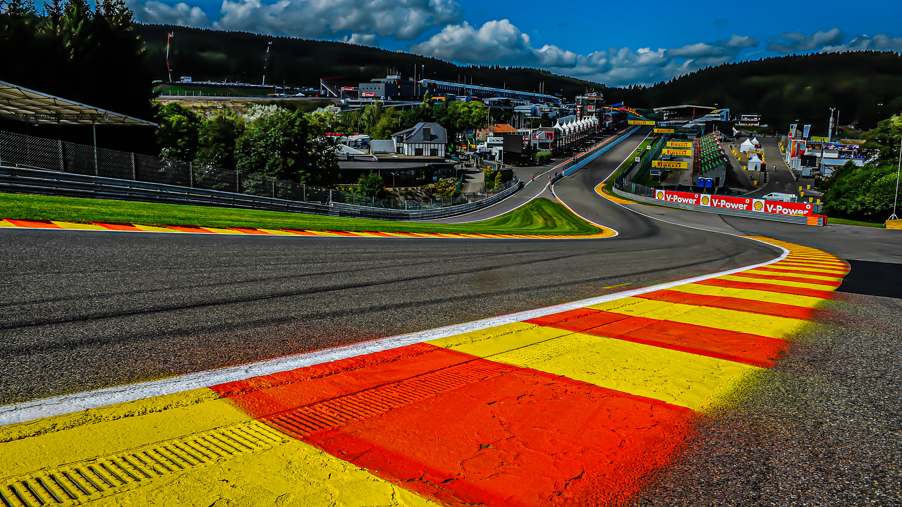
Vorrei parlarvi dei simulatori di guida
Introduzione
SimRacing
Benefici
La combo
Investimento
Conclusioni
3
Non si tratta di un gioco. È sport. È futuro.
Ora vi spiego meglio →

Slide 4
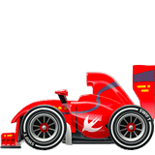

Introduzione
SimRacing
Benefici
La combo
Investimento
Conclusioni
4
SimRacing

Slide 5
Introduzione
SimRacing
Benefici
La combo
Investimento
Conclusioni
5
Il mondo del SimRacing
non è un passatempo qualunque…

Slide 6
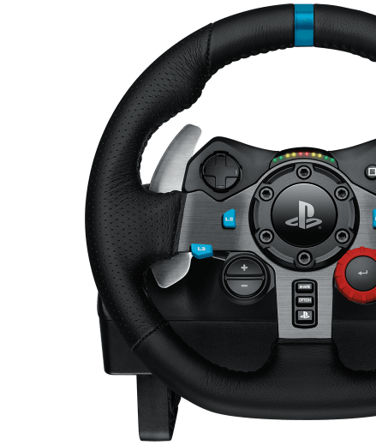

Introduzione
SimRacing
Benefici
La combo
Investimento
Conclusioni
6
È uno sport riconosciuto a livello internazionale.
È riconosciuto anche alle Olimpiadi.
Allena riflessi, concentrazione e disciplina.
È un’alternativa sana ai videogiochi passivi.

Slide 7

Introduzione
SimRacing
Benefici
La combo
Investimento
Conclusioni
7
Benefici

Slide 8
Introduzione
SimRacing
Benefici
La combo
Investimento
Conclusioni
8
Un modo intelligente di passare il tempo
Migliora le capacità cognitive.
Insegna a competere con rispetto delle regole.
ma soprattutto…

Slide 9
Introduzione
SimRacing
Benefici
La combo
Investimento
Conclusioni
9
Può aprire porte nel mondo del
motorsport e delle professioni tecniche.
POTREI DIVENTARE QUALCUNO!

Slide 10
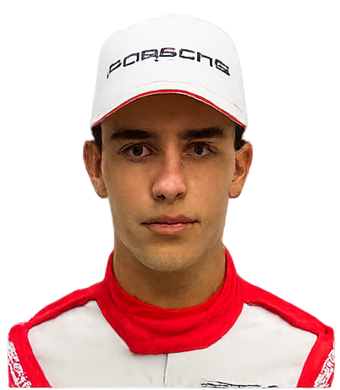
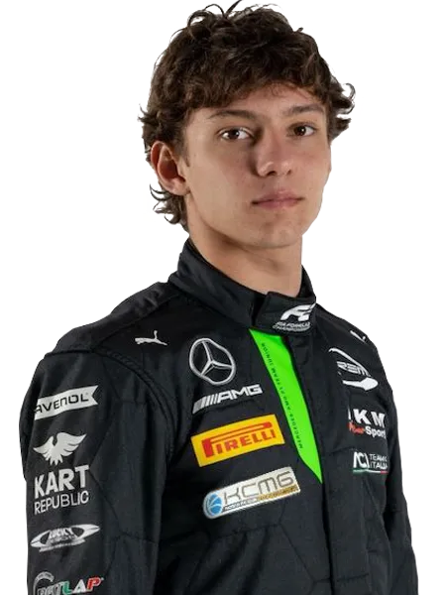
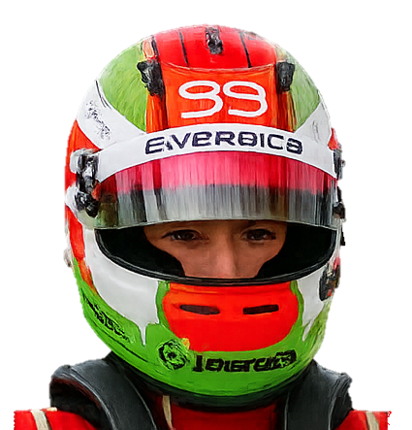
Introduzione
SimRacing
Benefici
La combo
Investimento
Conclusioni
10
Non ci credi?
Porsche Esports
Carrera Cup Italia
Formula Predator’s
Andrea Kimi Antonelli
Dal 2018 in Porsche Carrera Cup Italia vengono portati in pista i migliori simdrivers.
Alcuni vincitori hanno potuto girare in pista con le 911 GT3 Cup
La Predator’s PC015 viene spesso usata come categoria di collegamento tra simracing e pista.
Negli ultimi hanno portato vincitori di gare virtuali in pista con le monoposto.
Anche i piloti di F1 si allenano regolarmente con i simulatori avanzati.
Dimostra come il simulatore sia ormai parte integrante della formazione dei piloti reali.

Slide 11
Introduzione
SimRacing
Benefici
La combo
Investimento
Conclusioni
11
La combo
(il prodotto che vorrei)

Slide 12


Introduzione
SimRacing
Benefici
La combo
Investimento
Conclusioni
12
Due prodotti in uno!
Freno a mano + cambio sequenziale.
Robusto, interamente in metallo.
Compatibile con PC, Xbox e PlayStation.
Il più economico della categoria.

Slide 13
Introduzione
SimRacing
Benefici
La combo
Investimento
Conclusioni
13
L’investimento
è per questo che siete qui…

Slide 14
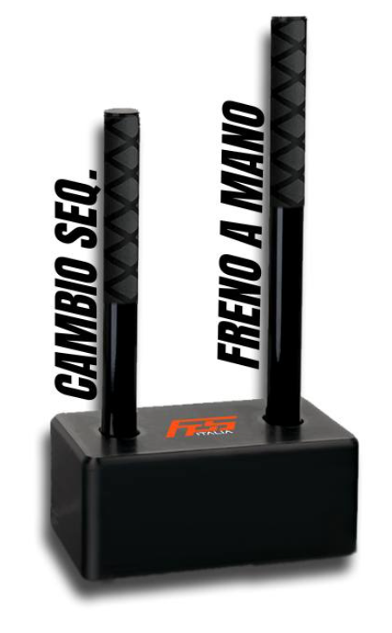

Introduzione
SimRacing
Benefici
La combo
Investimento
Conclusioni
14
*il prezzo può variare per le versioni compatibili su console o personalizzazioni

Slide 15
Introduzione
SimRacing
Benefici
La combo
Investimento
Conclusioni
15
Spedizioni in 24h dall’Italia
Qualsiasi tipo di pagamento sicuro
Recensioni reali (anche su Trustpilot)
Supporto clienti dedicato

Slide 16

Introduzione
SimRacing
Benefici
La combo
Investimento
Conclusioni
16
In conclusione, con questo regalo mi aiutate a coltivare una passione che può diventare molto di più.
P.S. lo trovate su www.fpsitalia.it

